Slide 1

Μηχανική Μάθηση και Αθλητισμός
Μαυροπούλου Κυριακή, ΑΕΜ 12
Μπάμπης Νικόλαος, ΑΕΜ 13

Slide 2
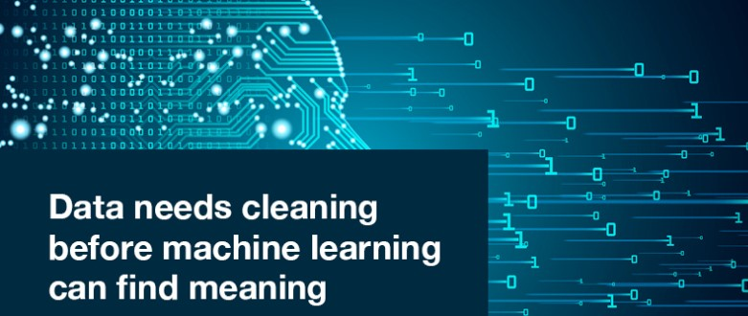
Η ορολογία «Machine Learning»
Η χρήση των δεδομένων στον αθλητισμό, έχει δει μεγάλη ανάπτυξη τα τελευταία χρόνια. Έτσι λοιπόν υπάρχει μεγάλη ανάγκη πλέον στην διερεύνηση μελέτης και την κατασκευή αλγορίθμων που μπορούν να μαθαίνουν από τα δεδομένα αυτά. Τέτοιο αλγόριθμοι λειτουργούν, δημιουργώντας μοντέλα από δεδομένα, προκειμένου να κάνουν προβλέψεις ή να εξάγουν αποφάσεις που εκφράζονται ως το αποτέλεσμα.
source

Slide 3
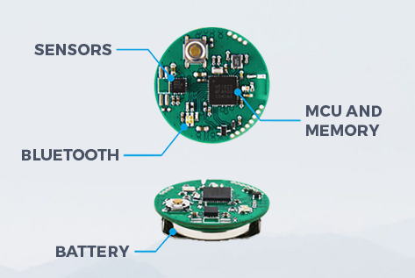
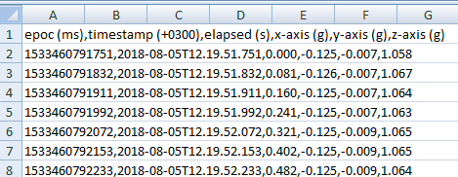
Εφαρμογή Αισθητήρα “MetawearC” στο Ποδόσφαιρο.
Πώς λειτουργεί:
Επιλογή κατάλληλου αισθητήρα, με χαρακτηριστικά:
επιταχυνσιόμετρο - γυροσκόπιο.
Τοποθέτηση αισθητήρα σε ειδικό ποδοσφαιρικό παπούτσι αθλητή και καταγραφή κίνησης.
Αποστολή δεδομένων μέσω cloud ή επιλογή download σε μορφή .csv αρχείου.
Οπτικοποίηση δεδομένων και καθαρισμός αυτών.
Επιλογή αλγορίθμου (k-Nearest-Neighbor Classifier) για την ανάλυση των δεδομένων και εξαγωγή προβλέψεων.
Διαχωρισμός δεδομένων σε training set και test set.
Πρόβλεψη για το αν υπάρχει επαφή με την μπάλα ή όχι.
Αισθητήρας MetawearC της εταιρείας MbientLab.
https://mbientlab.com/product/metawearc
Δεδομένα που εξάγονται από τον αισθητήρα σε μορφή .csv .

Slide 4
Αποτελέσματα
Ως training set για την συγκεκριμένη υλοποίηση, χρησιμοποιήθηκαν τα εξής δείγματα:
τρέξιμο χωρίς καμία επαφή με την μπάλα
Τρέξιμο με απλή επαφή μπάλας
Τρέξιμο με πάσες
Τρέξιμο με εκτέλεση shoot.
Μετά από τον καθορισμό κατωφλιού, για τον καθαρισμό τον δεδομένων υπήρξε η δυνατότητα στο να εντοπισθούν ετικέτες για κάθε ένα «σημείο» που υπήρχε στα δεδομένα.
Ως testing set για την συγκεκριμένη υλοποίηση, χρησιμοποιήθηκε ένα αρχείο, κατά το οποίο ο παίκτης είχε 10 ακριβώς επαφές με την μπάλα. Τα αποτελέσματα του αλγορίθμου, εντόπισαν τις 9! Με 90% επιτυχία λοιπόν, ολοκληρώθηκε αυτή η εφαρμογή.

Slide 5
Πρόβλεψη ποδοσφαιρικού αποτελέσματος με τη χρήση Μηχανικής Μάθησης
Στη συγκεκριμένη εφαρμογή εκτελέστηκαν διάφορες τεχνικές Machine Learning για πρόβλεψη αποτελεσμάτων σε ποδοσφαιρικούς αγώνες τη αγγλικής ομάδας Τοτεναμ, χρησιμοποιώντας δεδομένα για την περίοδο 1995-1997.
Οι τεχνικές που χρησιμοποιήθηκαν είναι οι εξής:
  Expert Bayes Network
  MC4 Decision Tree
  Naive Bayes
  Data Driven Bayes
  K-nearest Neighbors
Τα αποτελέσματα που εξήχθησαν από τον κάθε αλγόριθμο τέθηκαν σε σύγκριση, ώστε να εντοπιστούν οι διαφοροποιήσεις όσον αφορά

Slide 6
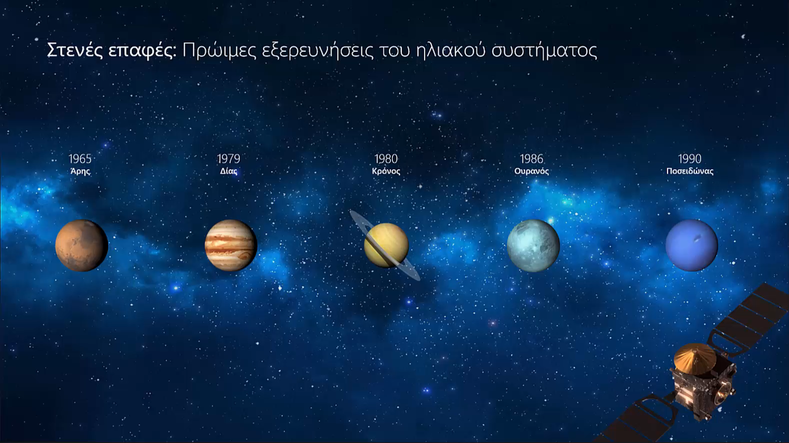
Μεταμόρφωση
Η δυνατότητα "Μεταμόρφωση" δημιουργεί ομαλά εφέ κίνησης και μετακινήσεις αντικειμένων στην παρουσίασή σας. Χρησιμοποιείτε δύο παρόμοιες διαφάνειες, για να δημιουργήσετε το εφέ κίνησης, αλλά το ακροατήριό σας νομίζει ότι η ενέργεια συμβαίνει σε μια διαφάνεια.
Πατήστε για αναπαραγωγή του βίντεο στη δεξιά πλευρά, για να δείτε ένα γρήγορο παράδειγμα.
Η Μεταμόρφωση είναι μια δυνατότητα που παρέχεται μόνο με συνδρομή. Εάν έχετε μια συνδρομή στο Office 365, μπορείτε να τη δοκιμάσετε και εσείς με τα βήματα που παρέχονται στην επόμενη διαφάνεια:

Slide 7
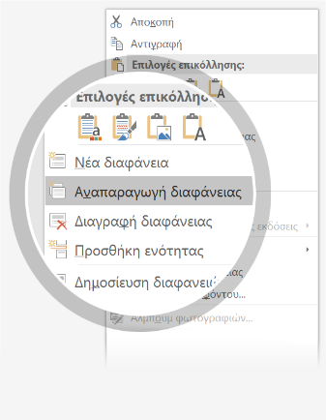
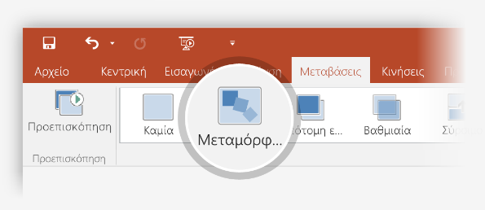

Ρύθμιση της Μεταμόρφωσης
Δοκιμάστε τη μόνοι σας με αυτούς τους δύο απλούς πλανήτες:
1
Κάντε αναπαραγωγή αυτής της διαφάνειας: Κάντε δεξί κλικ στη μικρογραφία της διαφάνειας και επιλέξτε Αναπαραγωγή διαφάνειας.
2
Στη δεύτερη από αυτές τις δύο πανομοιότυπες διαφάνειες, αλλάξτε τα σχήματα στα δεξιά με κάποιον τρόπο (μετακίνηση, αλλαγή μεγέθους, αλλαγή χρώματος) και, στη συνέχεια, επιλέξτε Μεταβάσεις > Μεταμόρφωση.
3
Επιστρέψτε στην πρώτη από τις δύο διαφάνειες, πατήστε το κουμπί Προβολή παρουσίασης και, στη συνέχεια, επιλέξτε Αναπαραγωγή για να δείτε τον κύκλο σας να μεταμορφώνεται!
Συμβουλή: Οι Επιλογές εφέ σάς παρέχουν ακόμη περισσότερες επιλογές για τη Μεταμόρφωση.

Slide 8
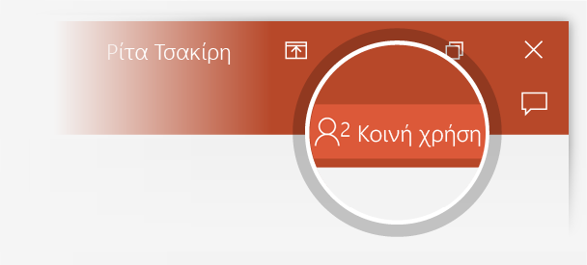
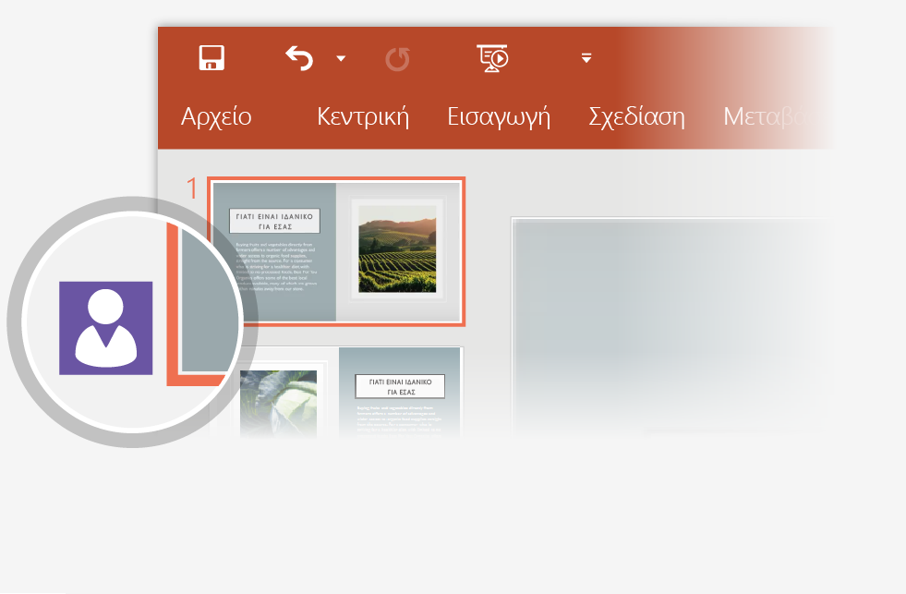
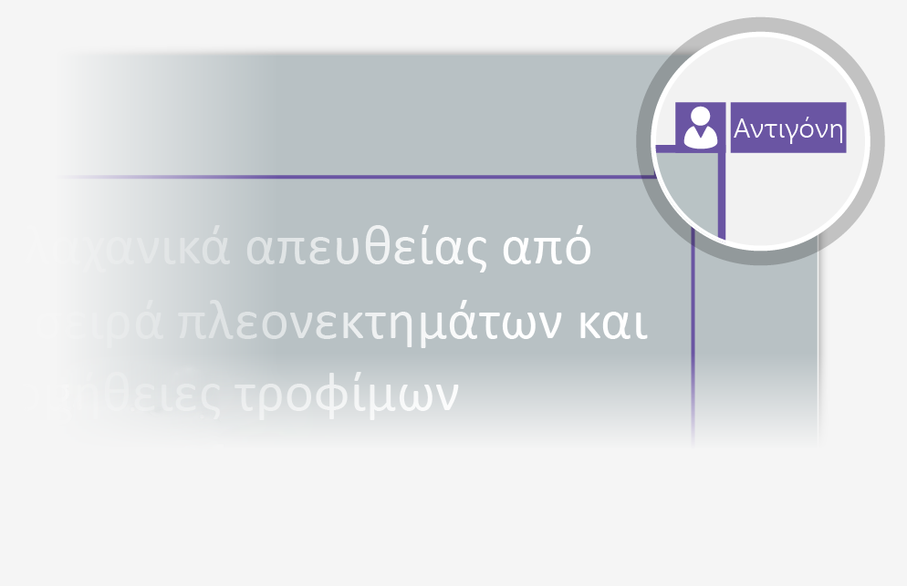
Συνεργασία σε πραγματικό χρόνο
Όταν κάνετε κοινή χρήση της παρουσίασής σας με άλλους χρήστες, θα τους βλέπετε να εργάζονται μαζί σας την ίδια στιγμή.
Πώς λειτουργεί:
1
Επιλέξτε Κοινή χρήση από την κορδέλα ή χρησιμοποιώντας τον συνδυασμό πλήκτρων Alt-ΥU, για να προσκαλέσετε άτομα για να εργαστούν μαζί σας. (Μπορείτε να αποθηκεύσετε στο cloud σε αυτό το σημείο.)
2
Όταν άλλα άτομα βρίσκονται στην παρουσίαση, ένας δείκτης δείχνει ποιος βρίσκεται σε ποια διαφάνεια...
3
…και το τμήμα της διαφάνειας που επεξεργάζεται.

Slide 9
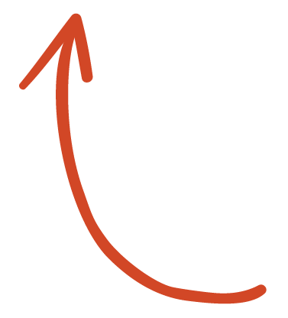

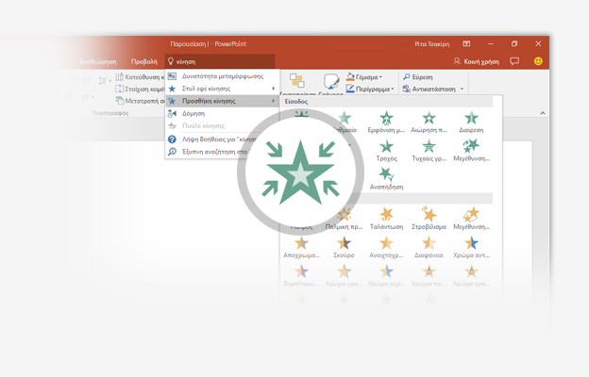
Αποκτήστε την εμπειρία των ειδικών με το πλαίσιο "Πείτε μου"
Το πλαίσιο "Πείτε μου" βρίσκει τη σωστή εντολή όταν τη χρειάζεστε,
για να εξοικονομείτε χρόνο και να επικεντρώνεστε στην εργασία σας.
Δοκιμάστε το:
ΕΠΙΛΕΞΤΕ ΜΕ
1
Επιλέξτε την εικόνα του ρομπότ στα δεξιά.
2
Πληκτρολογήστε κίνηση στο πλαίσιο Πείτε μου και, στη συνέχεια, επιλέξτε Προσθήκη κίνησης.
3
Επιλέξτε ένα εφέ κίνησης, όπως Ζουμ και παρακολουθήστε
τι θα συμβεί.

Slide 10
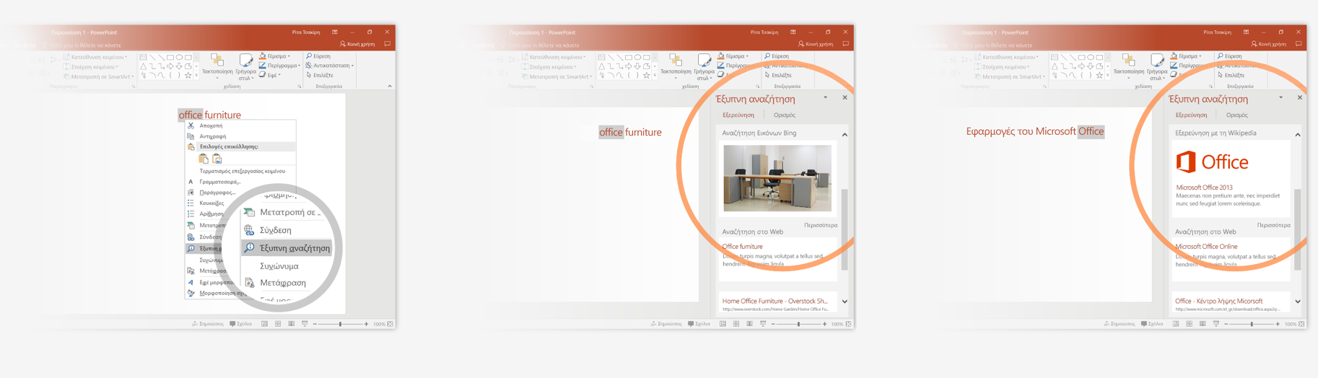
Εξερεύνηση χωρίς κλείσιμο των διαφανειών
Η Έξυπνη αναζήτηση φέρνει την έρευνα απευθείας στο PowerPoint.
Δοκιμάστε το (παράδειγμα στα Αγγλικά):
1
Κάντε δεξί κλικ στη λέξη office στην ακόλουθη φράση: office furniture
2
Επιλέξτε Έξυπνη αναζήτηση και παρατηρήστε ότι τα αποτελέσματα είναι συναφή με αυτή τη φράση, όχι με τις Εφαρμογές του Microsoft Office.
3
Απλώς για διασκέδαση, δοκιμάστε ξανά την Έξυπνη αναζήτηση κάνοντας δεξί κλικ στη λέξη Office στο βήμα 2.

Slide 11

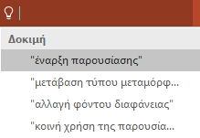

Έχετε περισσότερες ερωτήσεις σχετικά με το PowerPoint;
Επιλέξτε το κουμπί Πείτε μου και πληκτρολογήστε αυτό που θέλετε να μάθετε.
Επισκεφθείτε το ιστολόγιο της ομάδας του PowerPoint (μόνο στα Αγγλικά)
Μεταβείτε στη δωρεάν εκπαίδευση για το PowerPoint
ΕΠΙΛΕΞΤΕ ΤΟ ΒΕΛΟΣ ΟΤΑΝ ΒΡΙΣΚΕΣΤΕ ΣΕ ΛΕΙΤΟΥΡΓΙΑ ΠΡΟΒΟΛΗΣ ΠΑΡΟΥΣΙΑΣΗΣ
Notes:
Σε λειτουργία προβολής παρουσίασης, επιλέξτε τα βέλη για να επισκεφθείτε συνδέσεις.

